Slide 1
Getting started with
Web core

Slide 2
准备及安装
Setup
安装Node.js
http://nodejs.cn/download/
>node –v
注册npm
https://rb-artifactory.bosch.com/artifactory/webapp/#/artifacts/browse/tree/General/bci-npm-virtual
-点击Log In
-点击Set Me Up，重新输入密码
>npm config set registry https://rb-artifactory.bosch.com/artifactory/api/npm/bci-npm-virtual/
>npm login
-C:User/****/.npmrc
registry=https://rb-artifactory.bosch.com/artifactory/api/npm/bci-npm-virtual/
//rb-artifactory.bosch.com/artifactory/api/npm/bci-npm-virtual/:_auth=****************************************
//rb-artifactory.bosch.com/artifactory/api/npm/bci-npm-virtual/:username=cio2szh
//rb-artifactory.bosch.com/artifactory/api/npm/bci-npm-virtual/:email=Lingyang.CAO@cn.bosch.com
//rb-artifactory.bosch.com/artifactory/api/npm/bci-npm-virtual/:always-auth=true
安装
>npm i -g @bci-web-core/schematics@9
>npm i -g @angular/cli@9

Slide 3
卸载
Setup
卸载之前版本
>npm uninstall -g @angular/cli
清理缓存
>npm cache verify
安装新版本
>npm install -g @angular/cli@9

Slide 4
准备及安装
Setup
-安装Node.msi
https://nodejs.org/en/download/
-检查版本
>node –v
>npm -v
安装TypeScript
>npm install -g typescript
检查版本
>tsc -v
-安装cnpm
>npm install -g cnpm --registry=https://registry.npm.taobao.org
-安装angular-cli
>npm install -g @angular/cli@8
检查版本
>ng version
卸载
>npm uninstall -g angular/cli
>npm uninstall -g @angular/cli
>npm cache clean
>Delete the ..\AppData\Roaming\npm\node_modules\@angular folder

Slide 5
项目
Project
新建项目
>ng new demo
运行项目
>ng serve –open
设置环境变量阻止下载Chromium
>新建项目npm config set puppeteer_skip_chromium_download = 1
>ng new <name> --collection=@bci-web-core/schematics

Slide 6
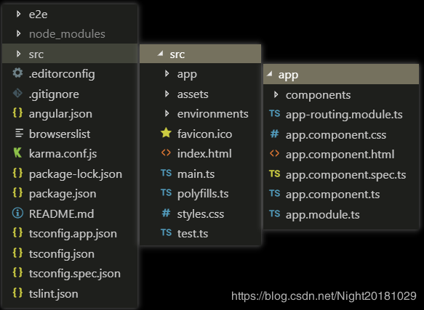
目录结构
Project
|--e2e: 自动化继承测试目录
|--node_modules: 第三方依赖包存放目录
|--src: 项目源代码目录
|--app: 应用的组件和模块，工程源码目录
|--app-routing.module.ts: app路由
|--app.component.css: app的css
|--app.component.html: app的html
|--app.component.spec.ts: app的测试
|--app.component.ts: app的组件
|--app.module.ts: app的模块
|--assets: 存放静态资源，js、css、图片等
|--environments: 环境配置目录，可进行多环境配置（测试、开发、生产）
|--favicon.ico: header里的icon
|--index.html: 项目启动时首先加载该文件，这是全局文件，可在该文件声明引入外部js、css等，包含<app-root>标签
|--main.ts: 整个web应用执行入口点，angular通过该文件启动整个项目
|--polyfills.ts: 不同浏览器兼容脚本加载
|--styles.css: 整个项目的全局样式
|--test.ts: 测试入口，自动化测试相关
|--.editorcinfig: 不同编译器统一代码风格
|--.gitignore: git中忽略文件列表
|--angular.json: angular配置文件
|--browserslist: 配置浏览器兼容性文件
|--karma.conf.js: 自动化测试框架Karma的配置文件，用来执行自动化测试
|--package-lock.json: 依赖包版本锁定文件，以保证npm install时依赖保证一致
|--package.json: npm工具的依赖包配置文件
|--README.md: 项目说明的MakeDown文件
|--tsconfig.app.json: app项目的TypeScript配置文件
|--tsconfig.json: 整个工作区的TypeScript配置文件，将ts编译成js(node只识别js)
|--tsconfig.spec.json: 用于测试的TypeScript配置文件
|--tslint.json: 定义typeScript质量检测的规则，TS代码静态扫描配置

Slide 7
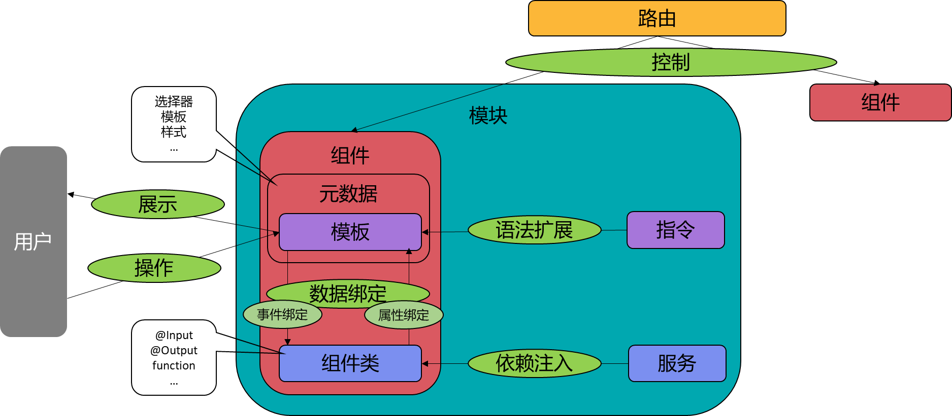
核心概念
Project

Slide 8
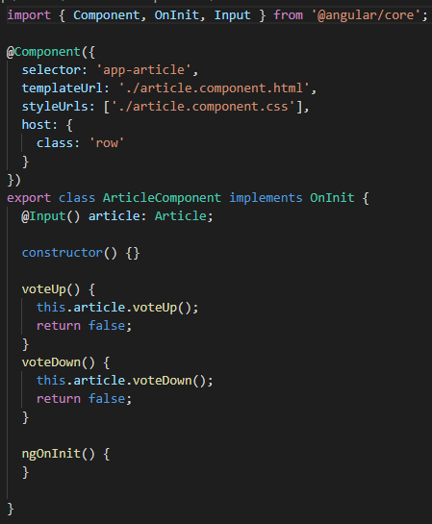
组件
Project
-创建新组件
>ng generate component hello-world
-组成：Component注解/组件定义类
-TypeScript文件.component.ts
>import { things } from wherever: 解构，引入依赖
>@Component: 装饰器，声明
-selector: 选择器 a:not([name=2])
-templateUrl/template: 模板
-styleUrls: 样式
>export class ContactComponent {}: 类
-name: type; 属性
-constructor: 构造函数，初始化属性
-this.name = "";
-成员装饰器
>@Input 接收父组件的数据源输入
import { Input } from '@angular/core';
>@Output: 向父组件发送数据
import { Output, EventEmitter } from '@angular/core';
-模板
<p>{{ name }}</p>
<ul><li *ngFor="let item of lists">{{ item }}</li></ul>
-生命周期钩子
>ngOnChanges: 数据绑定@Input输入属性(不可变对象)的值变化时
>ngOnInit: 第一次ngOnChanges后，只会被调用一次

Slide 9
模板
Project
-单向绑定
>{{text}} /插值表达式
>[title] /属性绑定 ts>html
>(click) /事件绑定 html>ts
-双向绑定
>[(ngModel)]
-HTML属性/DOM属性绑定
>[attr.colspan]
-样式
>[class.selected]="boolean"
>[style.color]="isRed?'red':'green'"
-鼠标事件
>(click)="click(value, $event)"
-管道
>{{ item.date | date }}
-string
>lowercase/uppercase/titlecase
-number
>number: '1.0-3'
>percent
>currency:'USD':true:'4.2-2'
-object
>date: 'yyyy/MM/dd HH:mm:ss'
>json
-tools
>slice: 0:3
>AsyncPipe

Slide 10
指令
Project
-内置指令
>[ngSwitch]/ngSwitchCase
<div class="container" [ngSwitch]="myVar">
<div *ngSwitchCase="'A'">Var is A</div>
<div *ngSwitchDefault>Var is something else</div>
</div>
>[ngStyle]
<div [ngStyle]="{color: color}" [style.font-size.px]="fontSize"></div>
>[ngClass]
<div [ngClass]="{bordered: isBordered}"></div>
>*ngIf
<div *ngIf="false"></div>
>*ngFor
*ngFor="let item of items; let num = index"
>ngNonBindable 不识别{{}} 不编译
<span class="pre" ngNonBindable>{{content}}</span>
>[hidden]
>NgTemplateOutLet
>NgPlural
-自定义指令

Slide 11
链接
Study
>Angular官网: https://angular.cn
>TypeScript: https://www.tslang.cn/
>RxJS: https://rxjs-dev.firebaseapp.com/
>《Angular2权威教程》
>全栈修仙之路：http://www.semlinker.com/

